Slide 1


Tervetuloa 1.luokan
vanhempainiltaan

Slide 2

Meidän porukka
-71 eppuluokkalaista ja 15 aikuista
-joustavat opetusjärjestelyt
-yhteiset oppilaat
-kielitietoinen opetus, monikielisyys

Slide 3

Yhteydenpito
WILMA on ensisijainen tiedotuskanava! Myös luokkaa opettaville muille opettajille viestit.
Kiireellisissä asioissa puhelin,
Poissalojen ilmoittaminen wilmassa aamulla, ilmoitus joka päivä.
Notes:
Wilmaviesti lyhyet asialliset viestintätavat. Jos pidempää tai voimakkaita tunteita herättävää asiaa, mieluimmin soittopyyntö tai soitto väärinkäsitysten välttämiseksi. Wilman pyrin lukemaan aamulla ja työpäivän loputtua, keskellä päivää en availe. Koulupäivät on rauhoitettu oppilaille.Jos tulee kiireellistä, kouluun voi tulla tai soittaa. Wilmasta löytyy monenlaista (näytä) ja se toimii pedagogisena päiväkirjana. Unohduksia, myöhästymisiä merkitään sinne päiväkirjaan, ei ole rangaistuskirja niinkuin julkisuudessa joskus näkee kirjoiteltavan. Positiivisia asioita sinne voi myös merkitä, mutta niitä annetaan paljon enemmän lapsille suoraan kuin wilman kautta. Yhteydenpito on tärkeää puolin ja toisin, on meille tärkeää tietää, jos lapsella on tapahtunut kotosalla jotain isompaa, samoin kuin koulusta yritämme viestitellä jos jotain isompaa on, Jokaista selvitettyä riitaa emme ehdi laittaa.

Slide 4
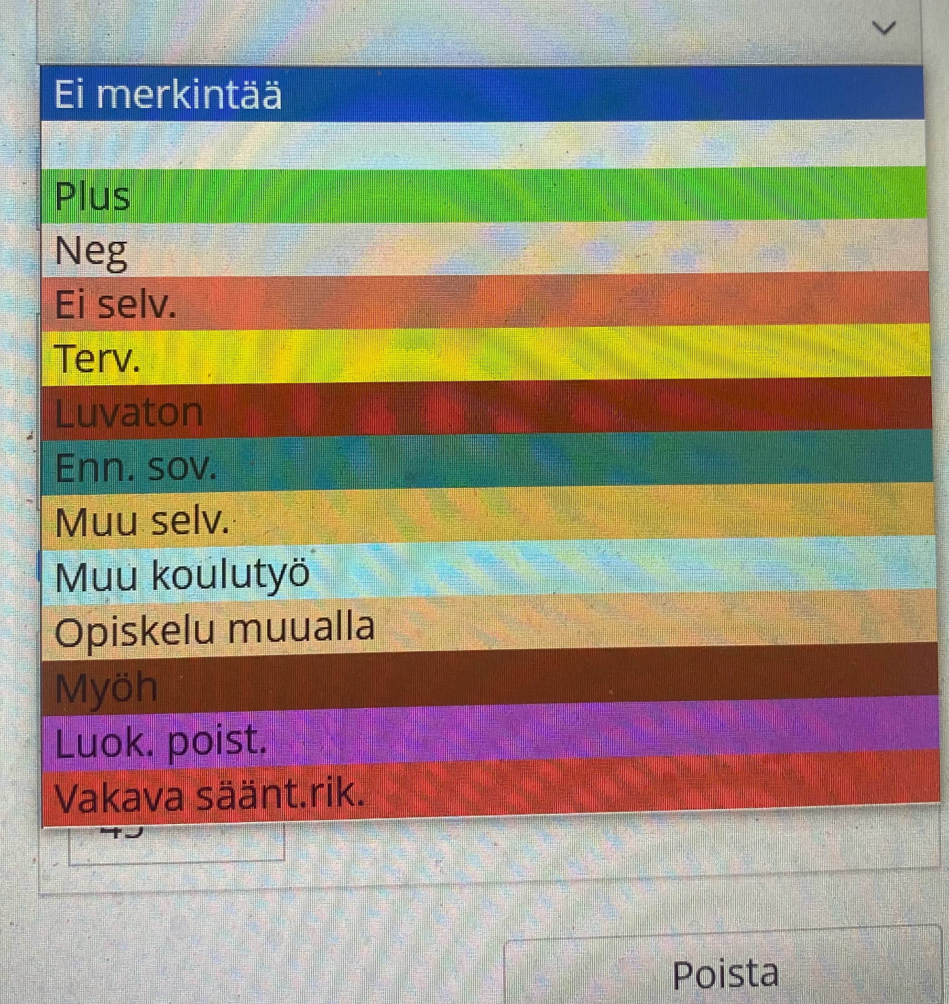

Slide 5
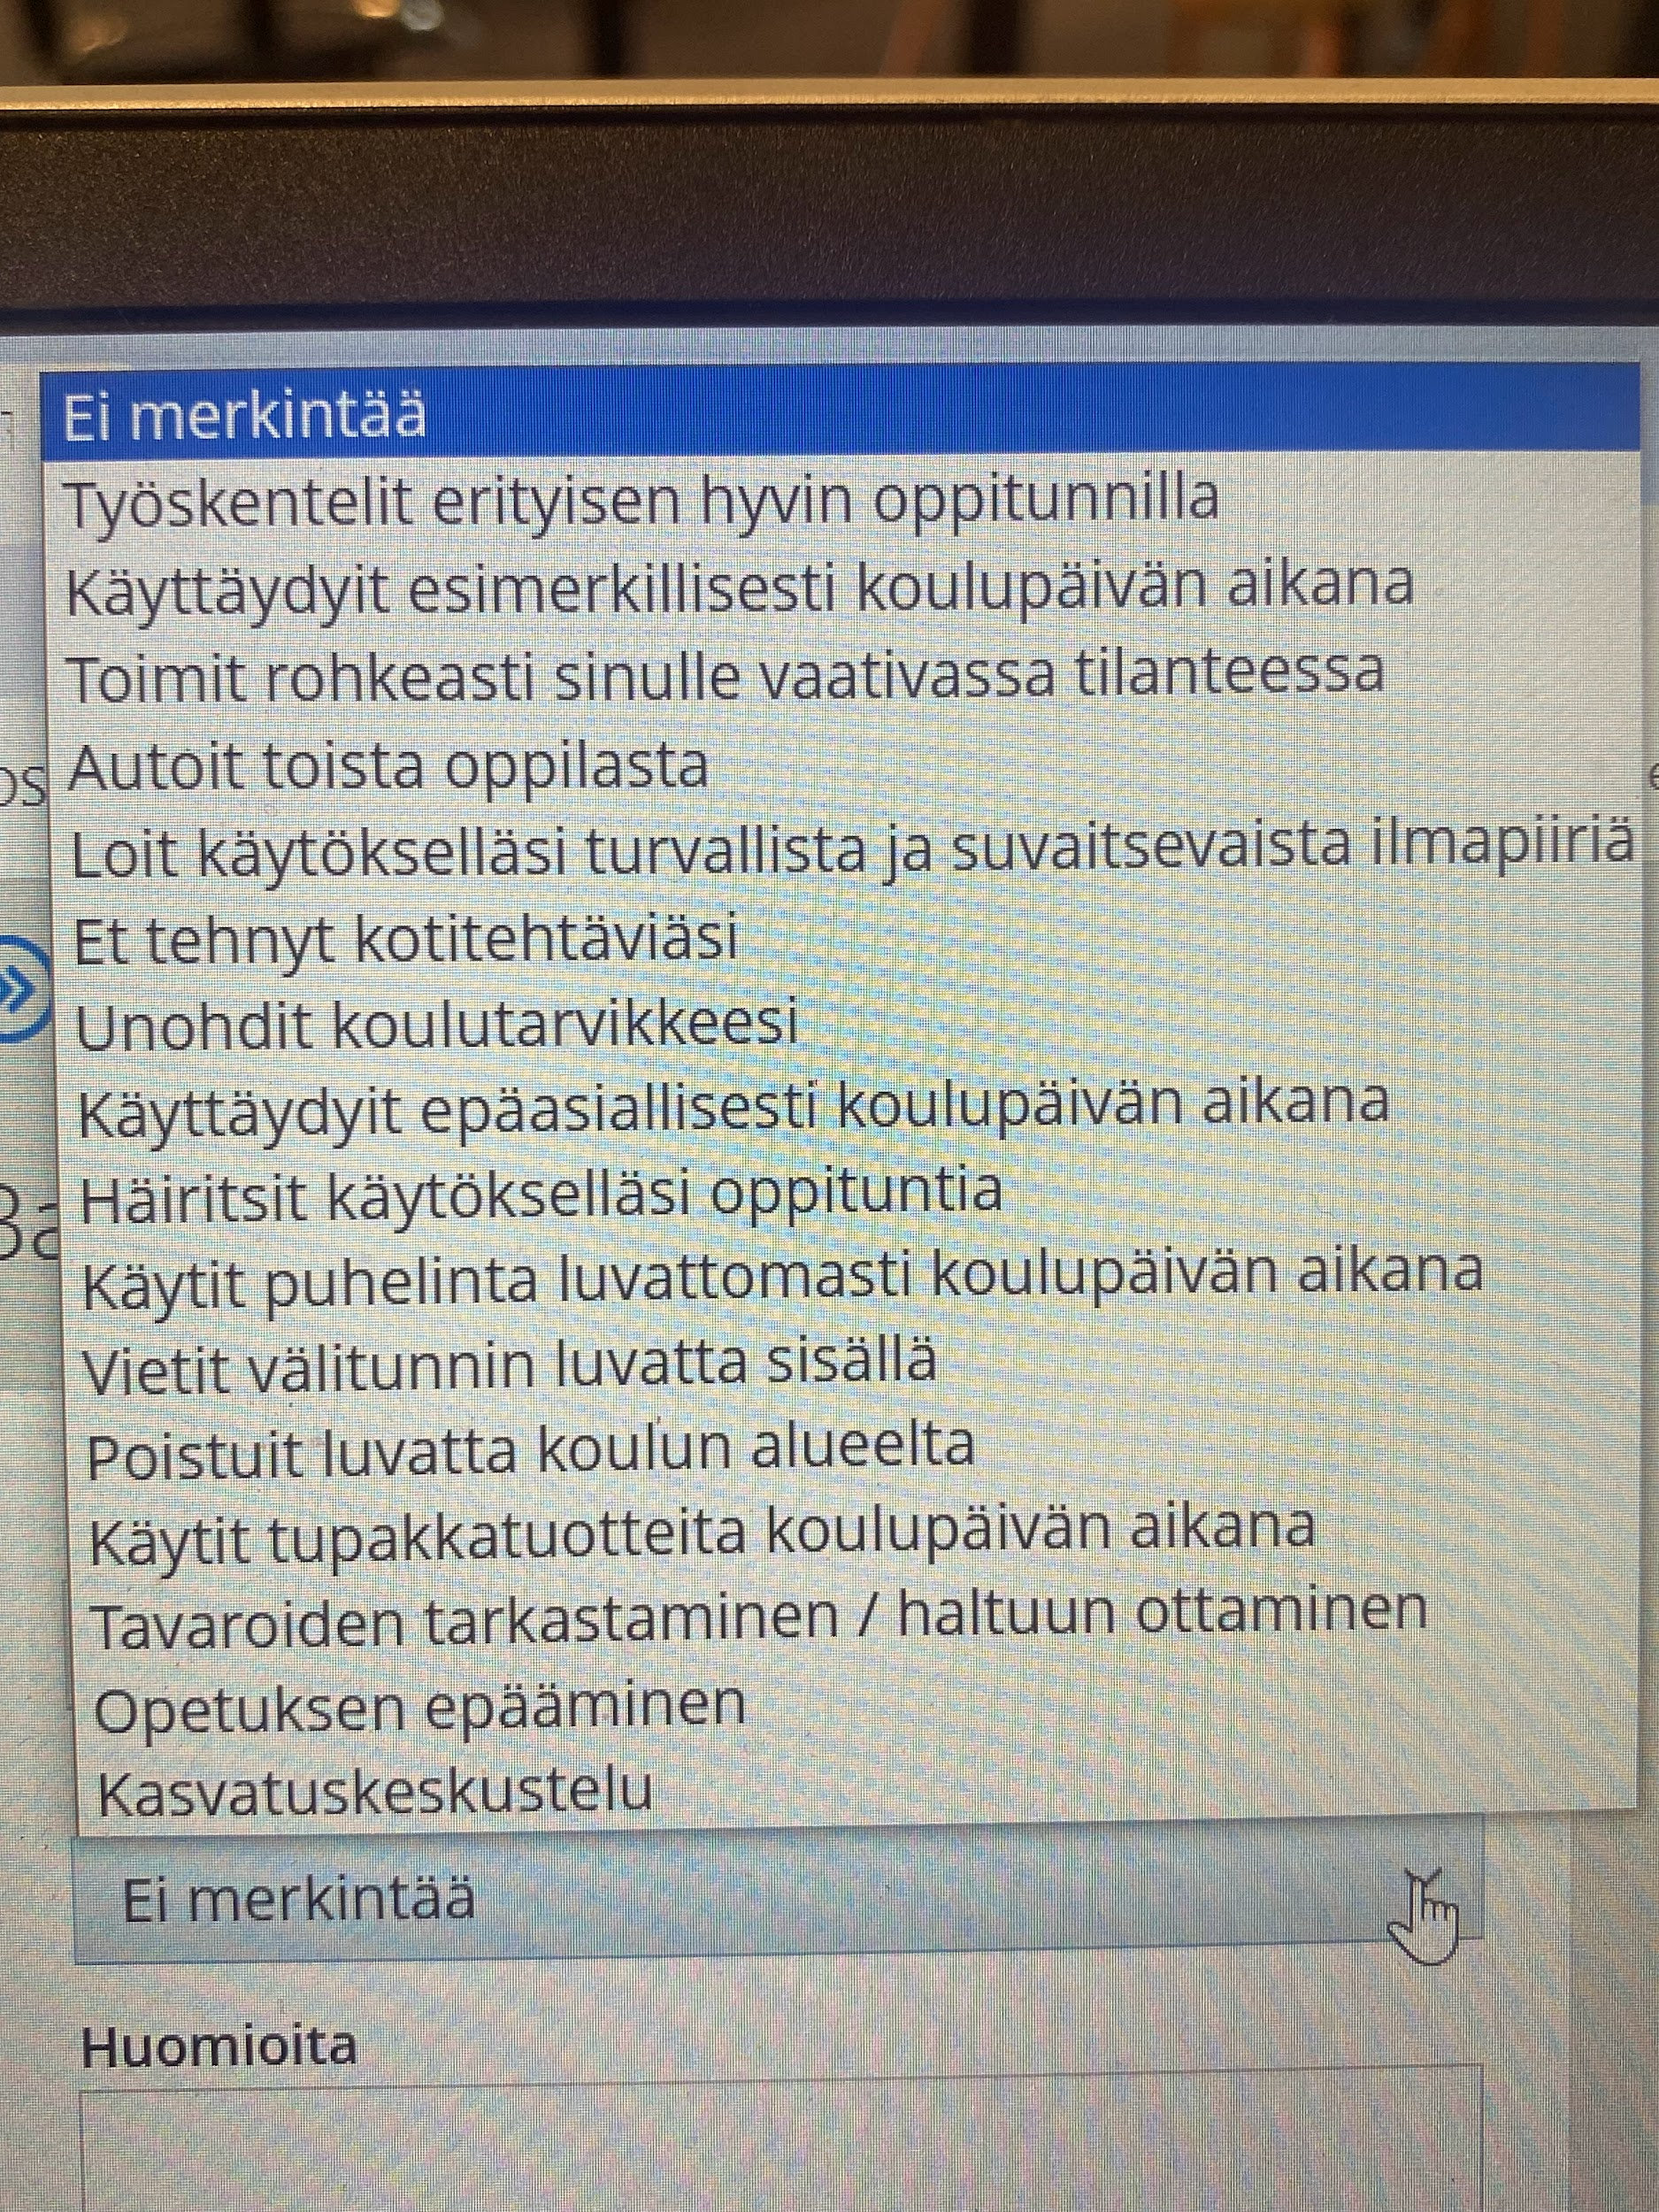

Slide 6

ERILAISIA OPPIJOITA! yleinen tuki tehostettu tuki erityinen tuki

Slide 7
Opiskelusta 1.luokalla

Slide 8

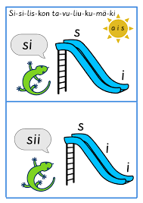


LUKEMAAN JA KIRJOITTAMAAN OPPIMINEN
eput lukemisen eri vaiheissa
aikaa
kirjoitustaitoa rinnakkain lukemisen kanssa
sopivan tasoista harjoittelua säännöllisesti
tavuliukumäki
tavuttaminen oikeinkirjoittamisen apuna
kuuntele lapsen lukemista
yhteiset lukuhetket, lapselle ääneen lukeminen
ekapeli, Arttu-sovellus, minuuttilukeminen, vuorolukeminen

Slide 9
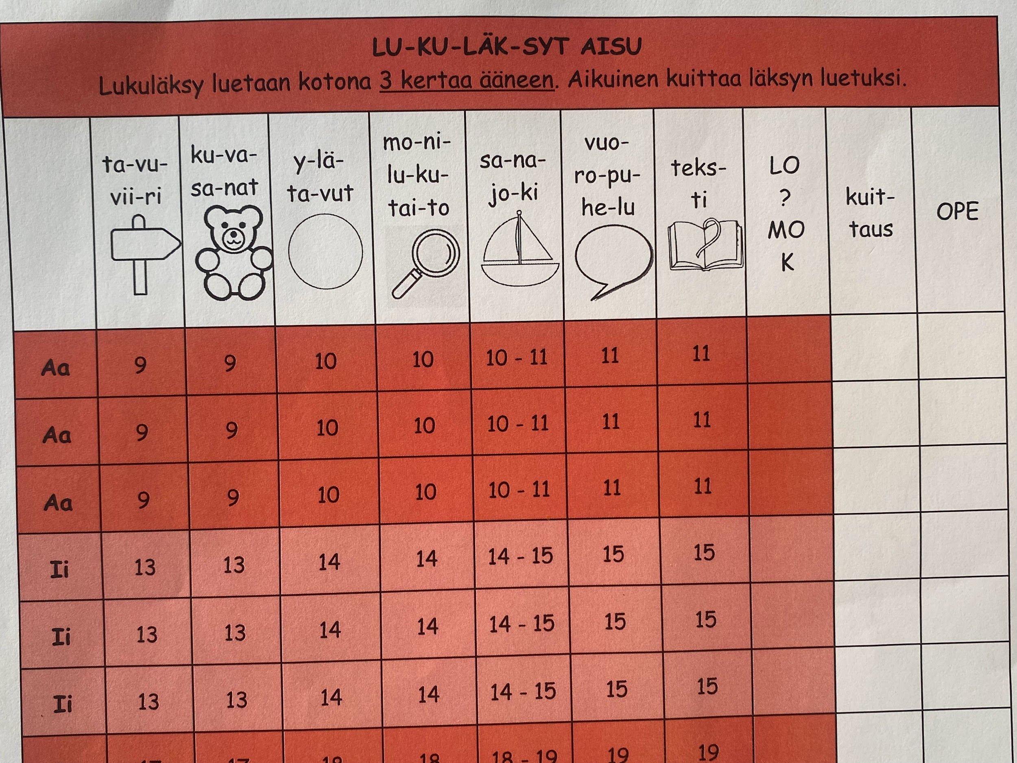

Slide 10
LUKURYHMÄT
LUONTO-OPPIMINEN
ESKARI-EPPU YHTEISTYÖ
KUMMITOIMINTA
KOULULAISEKSI KASVAMINEN
TUNNETAIDOT
KIELITIETOINEN OPETUS
Notes:
Kiireettömyys: päiväohjelma katsotaan aamulla, lukujärjestyksessä joustetaan että saadaan asioita valmiiksi, yritetään luoda päivään tilaa rauhallisille puuhille
Leikinomaisuus, leikkien, laulaen, pelaten voi oppia monia asioita.
Arjen taidot: opetellaan ruokailutapoja, mm, haarukalla ja veitsellä syömistä, luistinten sitomista, kellon tuntemista, tavaroista huolehtimista, tunnetaitoja
Tieto ja viestintätekniikka: käytämme sähköisiä oppimisympäristöjä: mm. matikkatalkoot, aapisen tehtävät lisenssi saatu. I padit myös käytössä.
Monialaisista oppimiskokonaisuuksista näkyy tänä vuonnna Suomi 2017 monella tapaa.

Slide 11
Koti pienen koululaisen tukena
-kiinnostus, kysyminen
-koulun alkaminen iso muutos perheessä
-ruutuajan rajaaminen
-vanhemmat asettavat rajat
-arjen rauhoittaminen, syli ja sadut
-Vanhempainnetti - Mannerheimin Lastensuojeluliitto
Notes:
Ei kannata kysyä oliko koulussa kivaa, se on helppo kuitata joo, joo. Vaihtelevat kysymykset joihin ei voi vastata ei tai joo antavat huomattavasti paremmin infoa koulusta. Mitä söit tänään koulussa? Mikä oli välitunneilla mieluisin leikki? Olitko väsynyt koulussa?

Slide 12

Muuta:
TORPPIS ry https://www.youtube.com/watch?v=Vbiv79aiKrY
Xylitol-pastillit, nimikointi, sisäkengät, kännykät/kellot
Perheet ja lapsi tavataan arviointikeskustelussa, tarvittaessa aiemmin.

Slide 13
-SÄÄNMUKAINEN VAATETUS, varasukat ja käsineet
-JUMPPAPUSSI naulakkoon: t-paita + joustavat housut (toimii myös varavaatteina)
-LÄKSYJEN MERKITSEMINEN
-LÄKSYT SEURAAVAKSI PÄIVÄKSI
-AAPINEN KULKEE REPUSSA
SYNTYMÄPÄIVÄT kodin asia,
REPPUKANSIO kannattaa katsoa päivittäin
LUKULÄKSY mielellään kotona
REPUSSA penaali, kotona hyvä olla värejä läksyjä varten
KOULUKIRJOJA ei tehdä etukäteen kotona

Slide 14

KYSYMYKSIÄ

